Slide 1

PRÜGIJOOKS
PLOGGING ja SPOGOMI

Slide 2
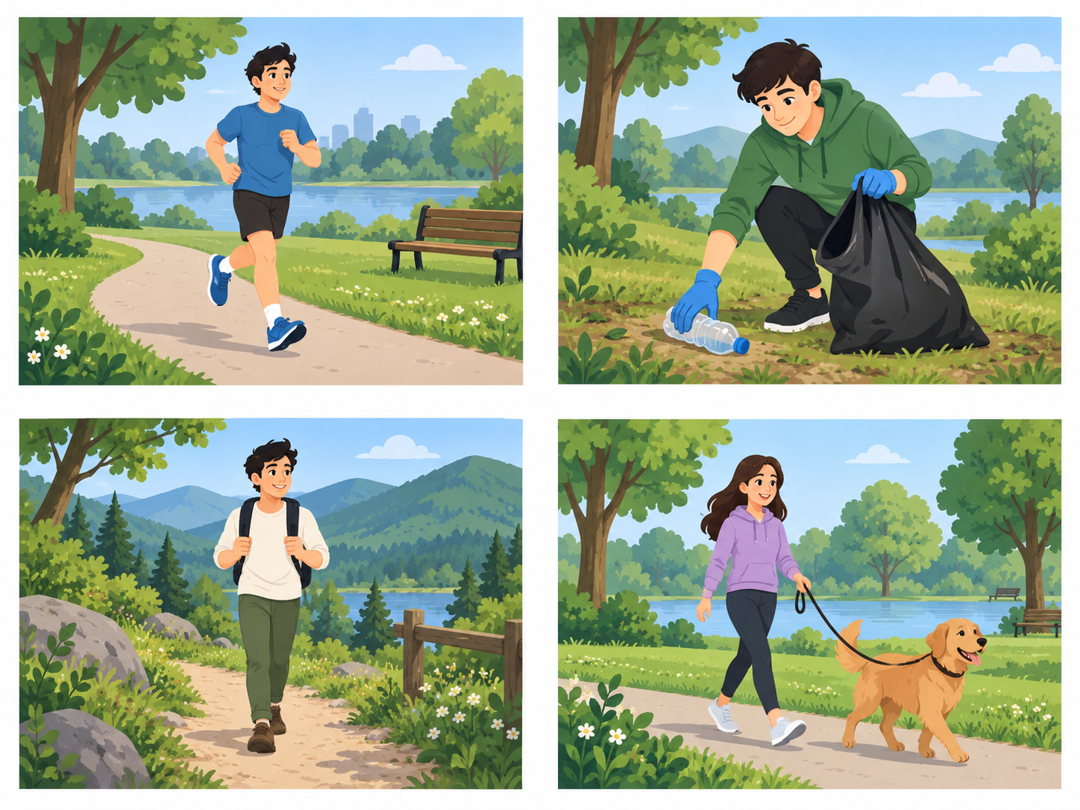
PLOGGING - SPORT JA PRÜGI KORJAMINE
jooksen
Korjan prügi
kõnnin
• kõnni ja kummarda!
• liigu ja kummarda!
Jalutan koeraga

Slide 3
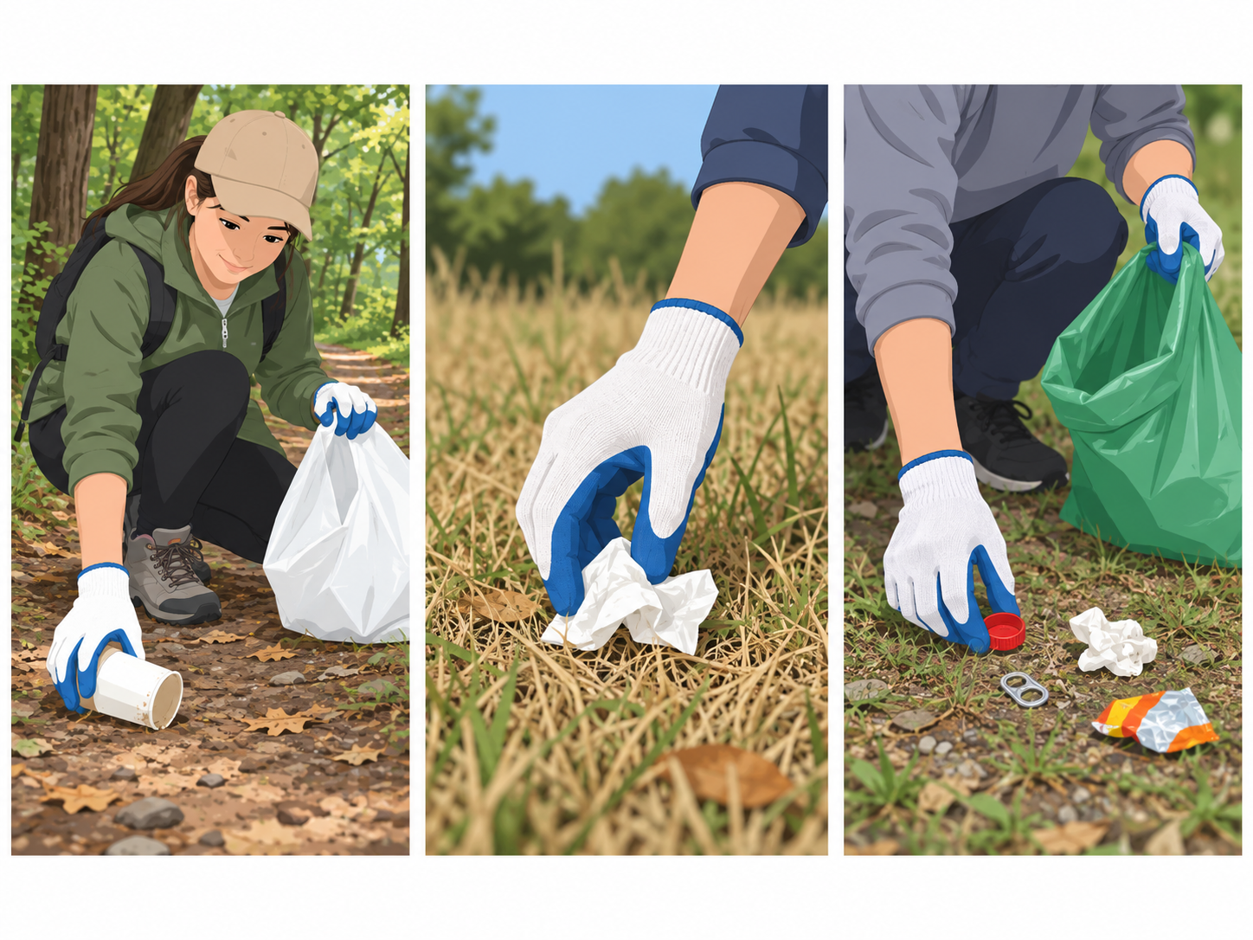
Probleem on pisike prügi
Lähen jalutama
võtan prügikott kaasa

Slide 4
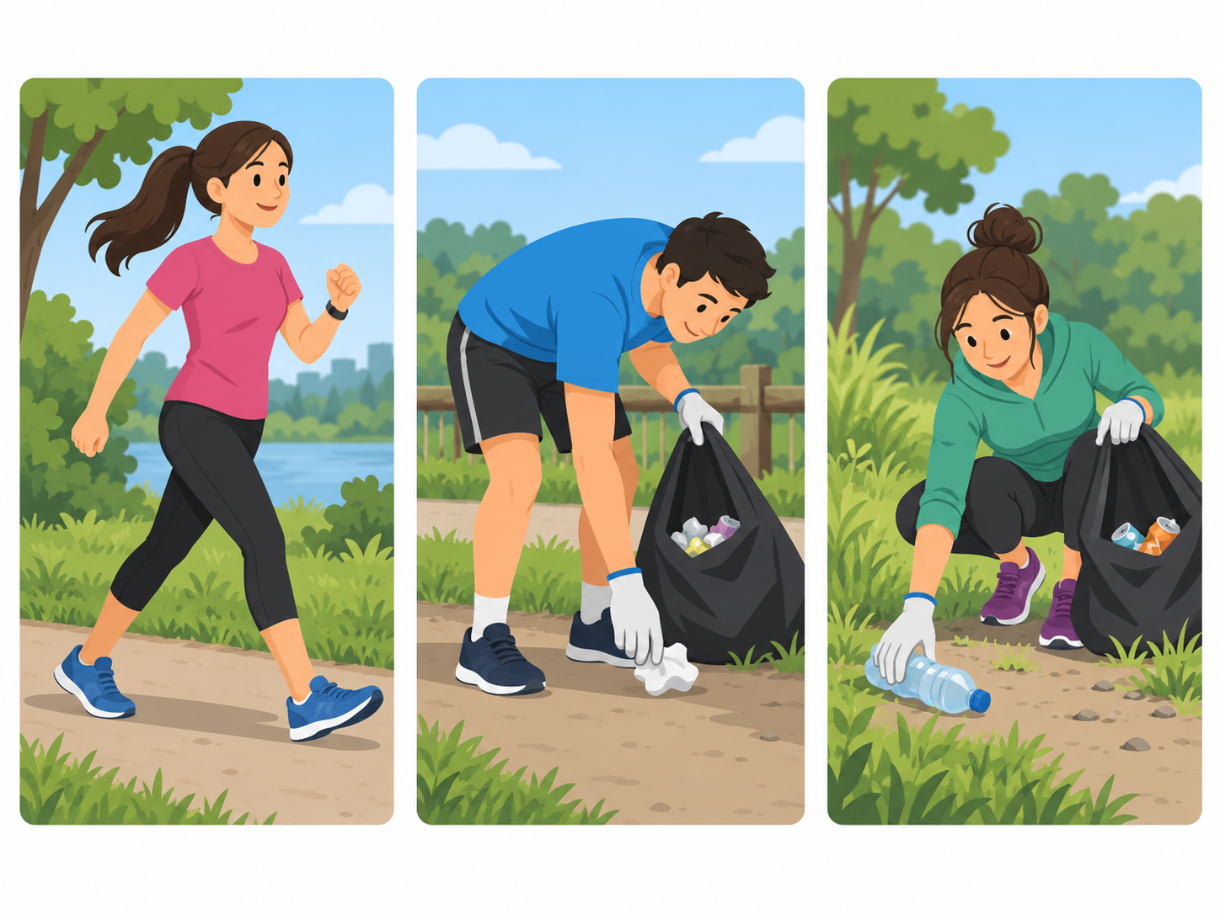
prügi korjamine - hea treening
LIIGUN
KUMMARDAN
KÜKITAN

Slide 5

SPORT
MÄNG
HASART
HOOLIVUS
HEA SELTSKOND

Slide 6

JAAPANIS ON OLEMAS
PRÜGI KORJAMISE MÄNG
SPOGOMI
SPOGOMI on
meeskonnamäng
Mängus on reeglid
Mängijad kogunevad punkte

